Slide 1
Kontrol sistemleri tasarımı
Matlab ile Kök-Yer Eğrilerinin Çizimi

Slide 2
Matlab ile Kök-Yer Eğrilerinin Çizimi
Giriş

Slide 3
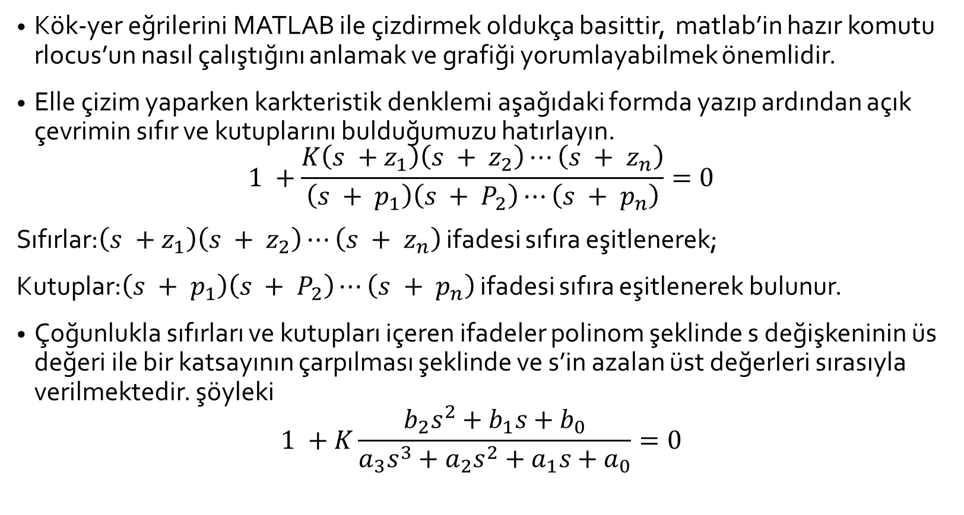
Giriş
Kök-yer eğrilerini MATLAB ile çizdirmek oldukça basittir, matlab’in hazır komutu rlocus’un nasıl çalıştığını anlamak ve grafiği yorumlayabilmek önemlidir.
Elle çizim yaparken karkteristik denklemi aşağıdaki formda yazıp ardından açık çevrimin sıfır ve kutuplarını bulduğumuzu hatırlayın.
$$1 +\frac{K\left(s +z_{1}\right)\left(s + z_{2}\right)⋯\left(s + z_{n}\right)}{\left(s + p_{1}\right)\left(s + P_{2}\right)⋯\left(s + p_{n}\right)}=0$$
Sıfırlar:$\left(s +z_{1}\right)\left(s + z_{2}\right)⋯\left(s + z_{n}\right)$ ifadesi sıfıra eşitlenerek;
Kutuplar:$\left(s + p_{1}\right)\left(s + P_{2}\right)⋯\left(s + p_{n}\right)$ ifadesi sıfıra eşitlenerek bulunur.
Çoğunlukla sıfırları ve kutupları içeren ifadeler polinom şeklinde s değişkeninin üs değeri ile bir katsayının çarpılması şeklinde ve s’in azalan üst değerleri sırasıyla verilmektedir. şöyleki
$$1 +K\frac{b_{2}s^{2}+b_{1}s+b_{0}}{a_{3}s^{3}+a_{2}s^{2}+a_{1}s+a_{0}}=0$$

Slide 4
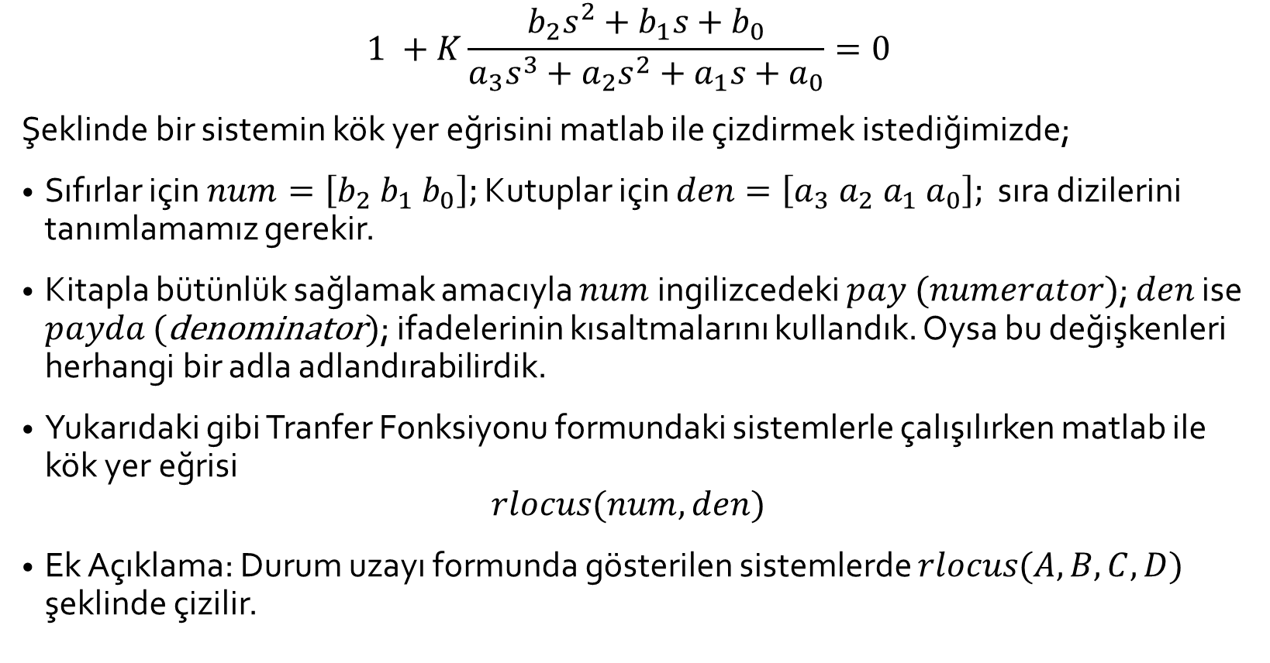
Giriş
$$1 +K\frac{b_{2}s^{2}+b_{1}s+b_{0}}{a_{3}s^{3}+a_{2}s^{2}+a_{1}s+a_{0}}=0$$
Şeklinde bir sistemin kök yer eğrisini matlab ile çizdirmek istediğimizde;
Sıfırlar için $num=\left[b_{2} b_{1} b_{0}\right];$Kutuplar için $den=\left[a_{3} a_{2} a_{1} a_{0}\right];$ sıra dizilerini tanımlamamız gerekir.
Kitapla bütünlük sağlamak amacıyla $num$ ingilizcedeki $pay (numerator)$; $den$ ise $payda (\text{denominator})$; ifadelerinin kısaltmalarını kullandık. Oysa bu değişkenleri herhangi bir adla adlandırabilirdik.
Yukarıdaki gibi Tranfer Fonksiyonu formundaki sistemlerle çalışılırken matlab ile kök yer eğrisi
$$rlocus(num,den)$$
Ek Açıklama: Durum uzayı formunda gösterilen sistemlerde $rlocus(A,B,C,D)$ şeklinde çizilir.

Slide 5
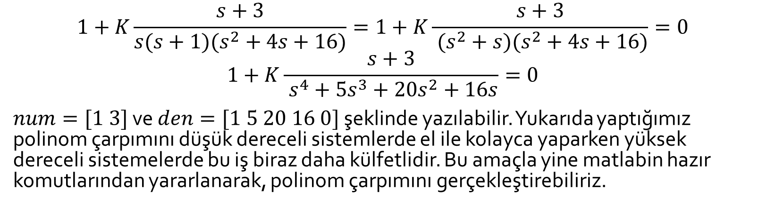
Örnek 1
Şekilde verilen kapalı çevrim sistemin kök yer eğrisini çiziniz.
$$1+K\frac{s+3}{s(s+1)(s^{2}+4s+16)}=1+K\frac{s+3}{ (s^{2}+s)(s^{2}+4s+16)}=0$$
$$1+K\frac{s+3}{ s^{4}+5s^{3}+20s^{2}+16s}=0$$
$num=[1 3]$ ve $den=[1 5 20 16 0]$ şeklinde yazılabilir. Yukarıda yaptığımız polinom çarpımını düşük dereceli sistemlerde el ile kolayca yaparken yüksek dereceli sistemelerde bu iş biraz daha külfetlidir. Bu amaçla yine matlabin hazır komutlarından yararlanarak, polinom çarpımını gerçekleştirebiliriz.

Slide 6
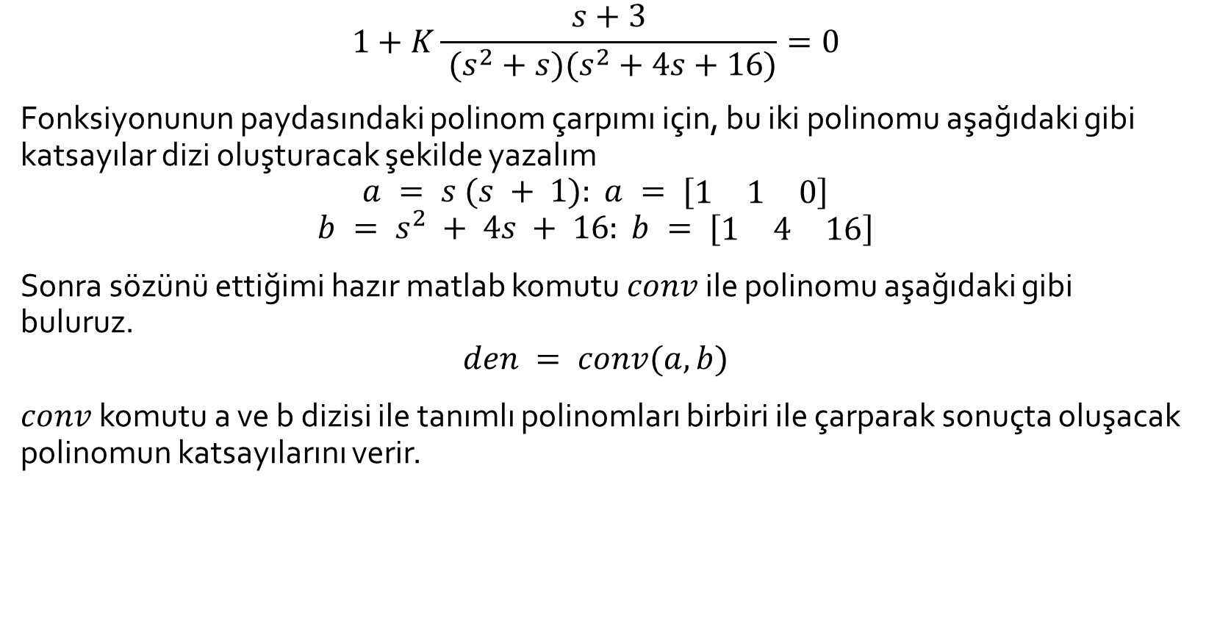
Örnek 1 devam
$$1+K\frac{s+3}{ (s^{2}+s)(s^{2}+4s+16)}=0$$
Fonksiyonunun paydasındaki polinom çarpımı için, bu iki polinomu aşağıdaki gibi katsayılar dizi oluşturacak şekilde yazalım
$$a = s (s + 1): a = [\begin{matrix}1 & 1 & 0\end{matrix}]$$
$$b = s^{2} + 4s + 16: b = [\begin{matrix}1 & 4 & 16\end{matrix}]$$
Sonra sözünü ettiğimi hazır matlab komutu $conv$ ile polinomu aşağıdaki gibi buluruz.
$$den = conv(a, b)$$
$conv$ komutu a ve b dizisi ile tanımlı polinomları birbiri ile çarparak sonuçta oluşacak polinomun katsayılarını verir.

Slide 7
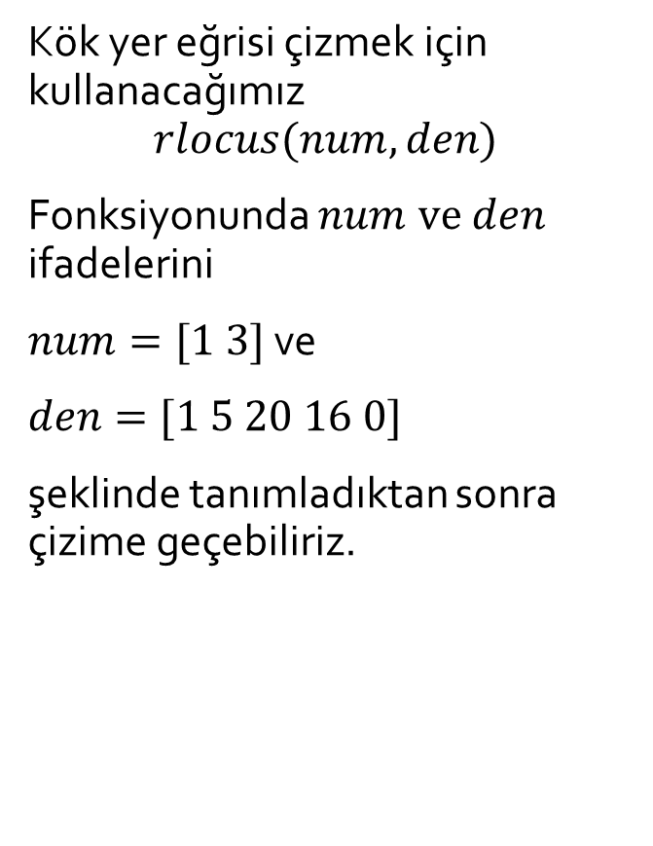
Örnek 1 devam
Kök yer eğrisi çizmek için kullanacağımız
$$rlocus(num,den)$$
Fonksiyonunda $num \text{ve} den$ ifadelerini
$num=[1 3]$ ve
$den=[1 5 20 16 0]$
şeklinde tanımladıktan sonra çizime geçebiliriz.

Slide 8
Örnek 1 Devam
Matlab, kök yer eğrisinde köklerin yerini hesaplayabilmek için kendi kazanç kümesini sağlar.
Bu işlemi, kendi içinde uyarlamalı adım aralığı yordamı ile yapar.
Aynı zamanda, Matlab plot komutunun otomatik eksen ölçekleme özelliğini kullanır.
Kullanıcı isterse, eksen aralıklarını kendi istediği biçimde değiştirebilir.
[r,k]=rlocus(num,den);
figure;
plot(r,'o');v = [-1 1 1 -6 6]; axis (v);

Slide 9
Örnek 1 Devam
İstersek, grafik başlıklarını Türkçeleştirebiliriz.
Açık çevrim transfer fonksiyonunun pay ve payda değerlerini bir dizi olarak ve/veya çarpım işlemi olarak yazabiliriz.
figure
rlocus([1 3],conv([1 1 0],[1 4 16]));v = [-6 1 -3.5 3.5]; axis (v);
title ('Kök Yer Eðrisi Grafiði G(s) = K(s + 3)/[s(s + 1)(s^2 + 4s + 16)]');
axIm = findall(gcf,'String','Imaginary Axis (seconds^{-1})');
axRe = findall(gcf,'String','Real Axis (seconds^{-1})');
set(axIm,'String','Ýmajiner Eksen saniye^-^1');
set(axRe,'String','Reel Eksen saniye^-^1');

Slide 10
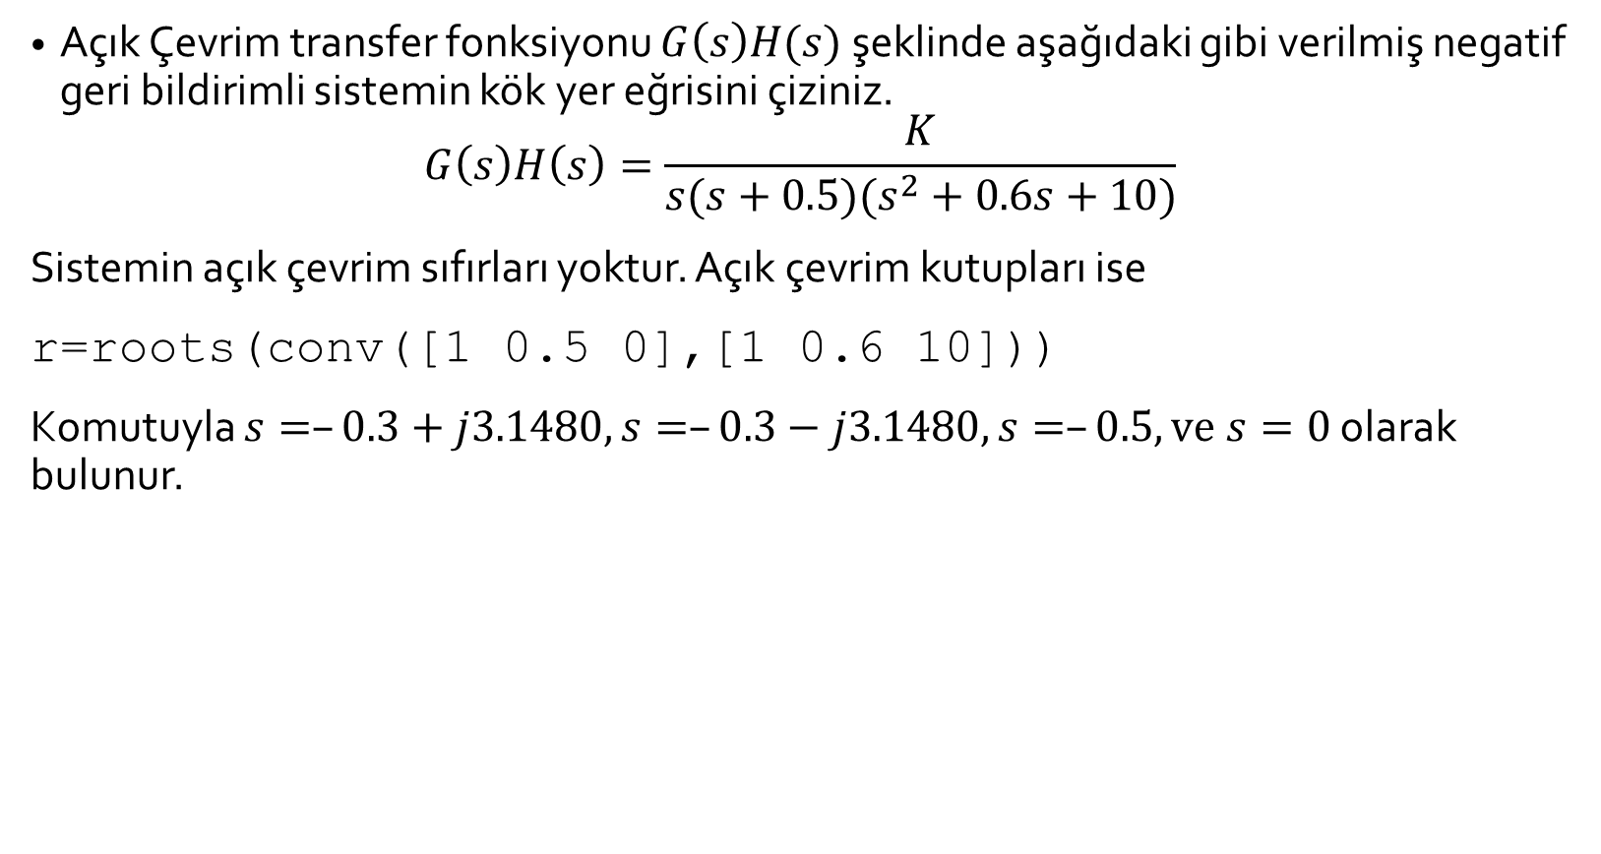
Örnek 2
Açık Çevrim transfer fonksiyonu $G\left(s\right)H(s)$ şeklinde aşağıdaki gibi verilmiş negatif geri bildirimli sistemin kök yer eğrisini çiziniz.
$$G\left(s\right)H\left(s\right)=\frac{K}{s(s+0.5)(s^{2}+0.6s+10)}$$
Sistemin açık çevrim sıfırları yoktur. Açık çevrim kutupları ise
r=roots(conv([1 0.5 0],[1 0.6 10]))
Komutuyla $s=–0.3+j3.1480, s=–0.3−j3.1480, s=–0.5, \text{ve} s=0$ olarak bulunur.

Slide 11
Örnek 2
num = [1];den = [1 1.1 10.3 5 0];
r = rlocus(num,den);
figure;
plot(r,'o');v = [-6 6 -6 6]; axis(v)
grid
title ({'Kök Yer Eðrisi Grafiði',
'G(s) = K/[s(s + 0.5)(s^2 + 0.6s + 10)]'})
xlabel('Reel Eksen saniye^-^1')
ylabel('Imaj. Eksen saniye^-^1')

Slide 12
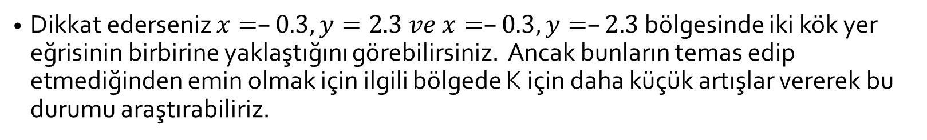
Örnek 2 Devam
Dikkat ederseniz $x=–0.3, y=2.3 ve x=–0.3, y=–2.3$ bölgesinde iki kök yer eğrisinin birbirine yaklaştığını görebilirsiniz. Ancak bunların temas edip etmediğinden emin olmak için ilgili bölgede K için daha küçük artışlar vererek bu durumu araştırabiliriz.
% Belirli Kazanç Aralýðýnda
% Kök Yer Eðrisi Çizimi
num = [1];den = [1 1.1 10.3 5 0];
K1 = 0:0.05:20;
K2 = 20:0.01:30;
K3 = 30:2:50;
K = [K1 K2 K3];
r = rlocus(num,den,K);
plot(r, 'o');v = [-1.5 1 -4 4]; axis(v)
grid
title ({'Kök Yer Eðrisi Grafiði',
'G(s) = K/[s(s + 0.5)(s^2 + 0.6s + 10)]'})
xlabel('Reel Eksen saniye^-^1')
ylabel('Imaj. Eksen saniye^-^1')

Slide 13
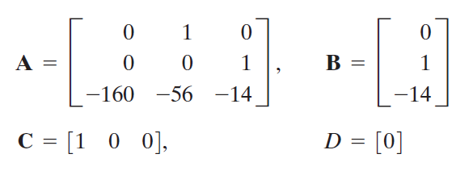
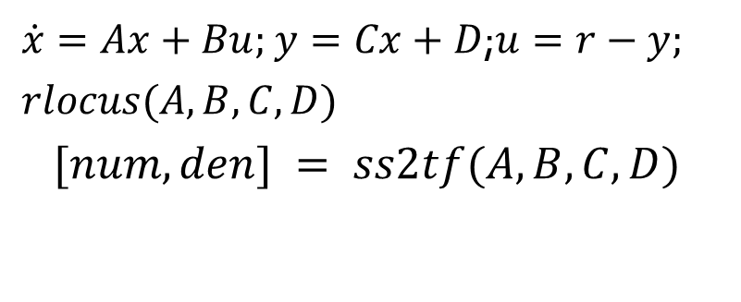
Not:Durum Uzayı Formu
$\dot{x}=Ax+Bu;$ $y=Cx+D$;$u=r−y;$
$$rlocus(A,B,C,D)$$
$$[num,den] = ss2tf(A,B,C,D)$$

Slide 14

Sabit Sönüm Oranı $ξ$ Doğruları ve Sabit Doğal Frekans $ω_{n}$
Karmaşık düzlemde, kompleks kutuplara ait sabit sönüm oranı $ξ,$ orijinden köke çizilen doğrunun negatif reel eksenle yaptığı açının kosinüsüne eşittir.
$$ξ=cosφ$$

Slide 15

Sabit Sönüm Oranı $ξ$ Doğruları ve Sabit Doğal Frekans $ω_{n}$
Kök Yer Eğrisi Üzerine Radyal Izgaralar Çizilebilir:
Bu komut sgrid olarak adlandırılır. Sönüm oranı, kutupların açısal konumlarını belirlerken; orijinden kutbun uzaklığı, sönümsüz doğal frekans $ω_{n}$ tarafından belirlenir. Sabit $ω_{n}$ eğrileri yarım çemberdir.
(sgrid) komutu ile $ξ$ doğruları ve $ω_{n}$ çemberleri çizilebilir.
sgrid
v = [-2 2 -2 2]; axis(v); axis('square')
title('Sabit \xi Doðrularý and Sabit \omega_n Çemberleri')
xlabel('Gerçek Eksen')
ylabel('Ýmajiner Eksen')

Slide 16
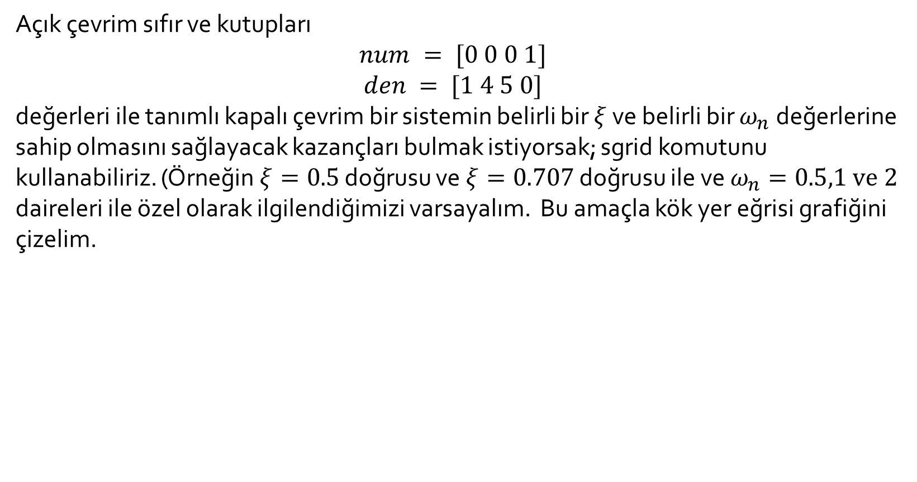
Örnek 3
Açık çevrim sıfır ve kutupları
$$num = [0 0 0 1]$$
$$den = [1 4 5 0]$$
değerleri ile tanımlı kapalı çevrim bir sistemin belirli bir $ξ$ ve belirli bir $ω_{n}$ değerlerine sahip olmasını sağlayacak kazançları bulmak istiyorsak; sgrid komutunu kullanabiliriz. (Örneğin $ξ=0.5$ doğrusu ve $ξ=0.707$ doğrusu ile ve $ω_{n}=0.5,1 ve 2$ daireleri ile özel olarak ilgilendiğimizi varsayalım. Bu amaçla kök yer eğrisi grafiğini çizelim.

Slide 17
Örnek 3
num = [1];den = [1 4 5 0];
K = 0:0.01:1000;
r = rlocus(num,den,K);
plot(r,'-'); v = [-3 1 -2 2];
axis(v); axis('square')
sgrid([0.5,0.707], [0.5,1,2]);grid;

Slide 18
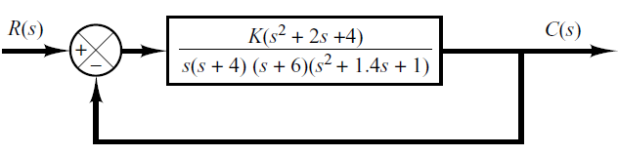
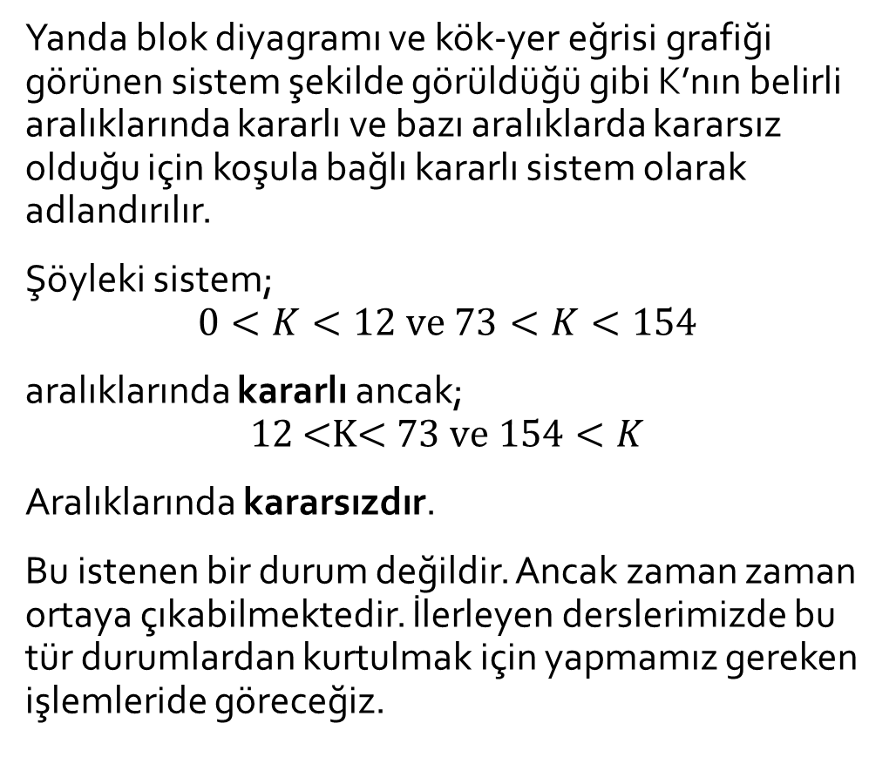
Koşula Bağlı Kararlı Sistemler
Yanda blok diyagramı ve kök-yer eğrisi grafiği görünen sistem şekilde görüldüğü gibi K’nın belirli aralıklarında kararlı ve bazı aralıklarda kararsız olduğu için koşula bağlı kararlı sistem olarak adlandırılır.
Şöyleki sistem;
$$0<K<12 \text{ve} 73<K<154$$
aralıklarında kararlı ancak;
$$12 \text{<}\text{K}\text{<} 73 \text{ve} 154<K$$
Aralıklarında kararsızdır.
Bu istenen bir durum değildir. Ancak zaman zaman ortaya çıkabilmektedir. İlerleyen derslerimizde bu tür durumlardan kurtulmak için yapmamız gereken işlemleride göreceğiz.

Slide 19
Minimum Fazlı Olmayan Sistemler
Eğer bir sistemin bütün kutup ve sıfırları sol yarı düzleminde ise, bu tür sistemlere minimum fazlı denir.
Eğer sistemin en az bir kutup veya sıfırı sağ yarım kürede ise bu tür sistemlere minimum fazlı olmayan sistemler denir.
Minimum fazlı olmayan terim, sinusoidal girişlere maruz kalmış bir sistemin faz gecikme karakteristiklerinden gelmektedir.

Slide 20

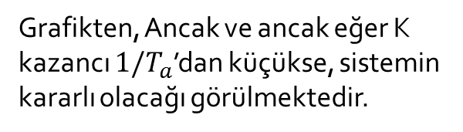
Minimum Fazlı Olmayan Sistemler
Aşağıdaki sistemi ele alalım.
$$G\left(s\right)=\frac{K(1−T_{a}s)}{s(Ts+1)} \left(T_{a}>0\right), H\left(s\right)=1;$$
Bu sistem minimum fazlı olmayan bir sistemdir. Çünkü sağ yarı düzlemde bir sıfır vardır.
Bu sistemin açı şartı
Grafikten, Ancak ve ancak eğer K kazancı $1/T_{a}$’dan küçükse, sistemin kararlı olacağı görülmektedir.

Slide 21
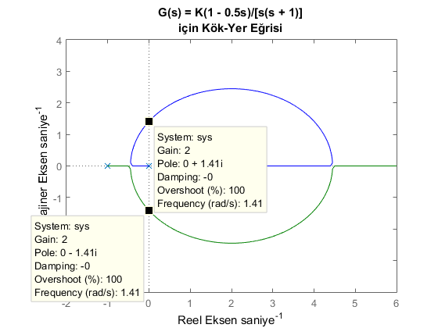
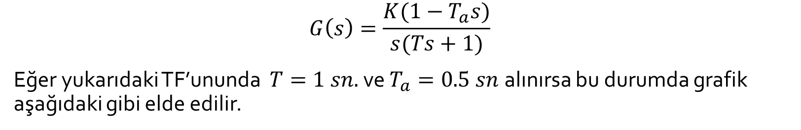
Örnek
$$G\left(s\right)=\frac{K(1−T_{a}s)}{s(Ts+1)}$$
Eğer yukarıdaki TF’ununda $T=1 sn.$ ve $T_{a}=0.5 sn$alınırsa bu durumda grafik aşağıdaki gibi elde edilir.
num = [-0.5 1];
den = [1 1 0];
rlocus(num,den)
v = [-2 6 -4 4]; axis(v); axis('square')
title({'G(s) = K(1 - 0.5s)/[s(s + 1)]',
'için Kök-Yer Eðrisi'})

Slide 22
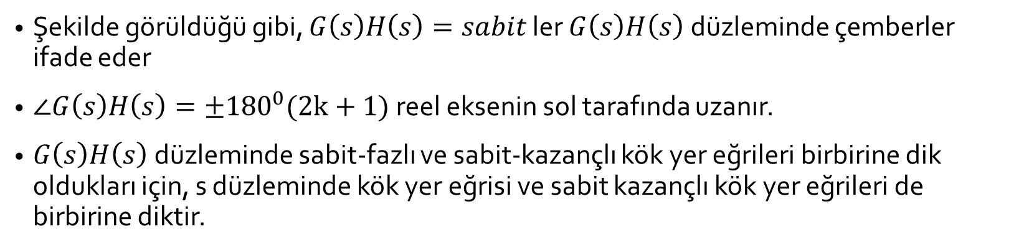
Kök Yer Eğrileri ve Sabit Kazançlı Kök Yer Eğrilerinin Dikliği
Şekilde görüldüğü gibi, $G\left(s\right)H\left(s\right)=sabit$ ler $G\left(s\right)H\left(s\right)$ düzleminde çemberler ifade eder
$∠G\left(s\right)H\left(s\right)=±{180}^{0}(2k+1)$ reel eksenin sol tarafında uzanır.
$G\left(s\right)H\left(s\right)$ düzleminde sabit-fazlı ve sabit-kazançlı kök yer eğrileri birbirine dik oldukları için, s düzleminde kök yer eğrisi ve sabit kazançlı kök yer eğrileri de birbirine diktir.

Slide 23
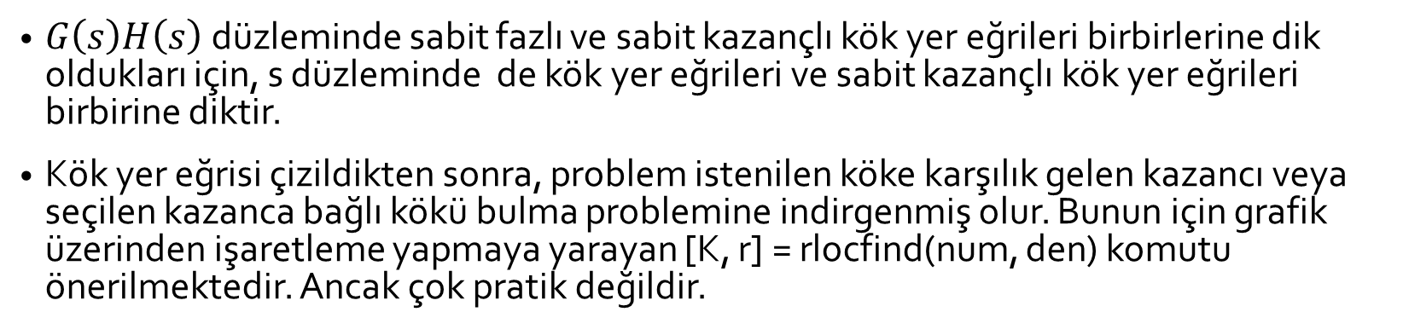
Kök Yer Eğrileri ve Sabit Kazançlı Kök Yer Eğrilerinin Dikliği
$G\left(s\right)H\left(s\right)$ düzleminde sabit fazlı ve sabit kazançlı kök yer eğrileri birbirlerine dik oldukları için, s düzleminde de kök yer eğrileri ve sabit kazançlı kök yer eğrileri birbirine diktir.
Kök yer eğrisi çizildikten sonra, problem istenilen köke karşılık gelen kazancı veya seçilen kazanca bağlı kökü bulma problemine indirgenmiş olur. Bunun için grafik üzerinden işaretleme yapmaya yarayan [K, r] = rlocfind(num, den) komutu önerilmektedir. Ancak çok pratik değildir.

Slide 24
Kök-Yer Eğrisi Üzerinde Herhangi bir Noktanın
K Kazanç Değerinin Bulunması
[K, r] = rlocfind(num, den) komutunu kullanarak. Grafik üzerinde bir noktaya tıkladığınızda matlab komut ekranından size tıkladığınız noktanın K(Kazanç) ve r (kutup) değerini döndürmektedir.
Alternatif olarak, matlab’in grafik arayüzünden datatip seçeneğini de kullanabilirsiniz.
Ancak, en pratiği buna ilişkin basit bir kod yazmaktır. Rlocus komutunun ürettiği r ve K değerleri arasında interpolasyon yaparak istediğiniz herhangi bir değer için sonuç üretebilirsiniz.

Slide 25
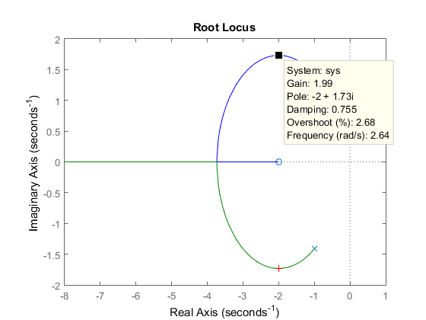
Kök-Yer Eğrisi Üzerinde Herhangi bir Noktanın
K Kazanç Değerinin Bulunması
figure;
rlocus([1 2],[1 2 3]);
[r,k]=rlocus([1 2],[1 2 3]);
Ka=2;
[a,b]=min(abs(Ka-k'));
if Ka<k(b)
int=(k(b)-Ka)/(k(b)-k(b-1));
ra=r(b,:)-int*(r(b,:)-r((b-1),:))
elseif Ka>k(b)
int=(k(b)-Ka)/(k(b)-k(b+1));
ra=r(b,:)-int*(r(b,:)-r((b+1),:))
else
ra=r(b,:)
end
[K,r]=rlocfind([1 2],[1 2 3]);
ra = -2.0000 + 1.7320i -2.0000 - 1.7320i
Select a point in the graphics window
selected_point = -1.9964 + 1.7337i

